Slide 1


UNIVERSIDAD AUTÓNOMA DEL ESTADO DE MÉXICO
FACULTAD DE ENFERMERÍA Y OBSTETRICIA
UNIDAD DE APRENDIZAJE
ENFEMERÍA EN SALUD ESCOLAR
UNIDAD IV ETAPA PRE ADOLESCENCIA Y ADOLESCENCIA
TEMA: TRASTORNOS DE LA ALIMENTACIÓN
PRESENTA:
MTRA. EN A.M. VICTORIA MALDONADO GONZÁLEZ
TOLUCA, MÉXICO, SEPTIEMBRE DE 2019

Slide 2
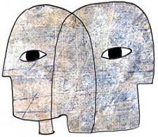
TRASTORNO
En el latín es la unión de trans– que es sinónimo de “al otro lado” y del verbo tornare que puede traducirse como “girar o tornear”.

Slide 3
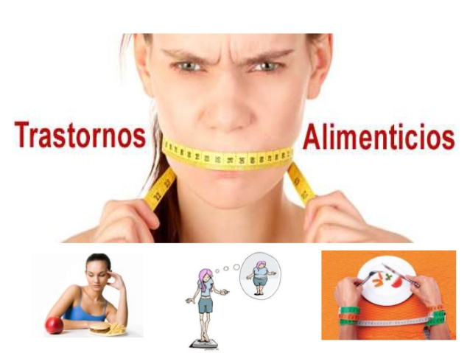
TRASTORNO ALIMENTICIO
Los trastornos alimenticios son manifestaciones extremas de una variedad de preocupaciones por el peso y la comida experimentados por mujeres y hombres.

Slide 4
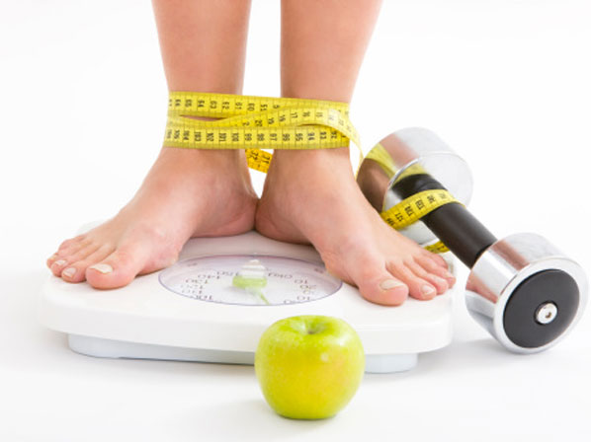
Son afecciones relacionadas con las conductas alimentarias que afectan negativamente la salud, las emociones y la capacidad de desempeñarte en áreas importantes de la vida.

Slide 5
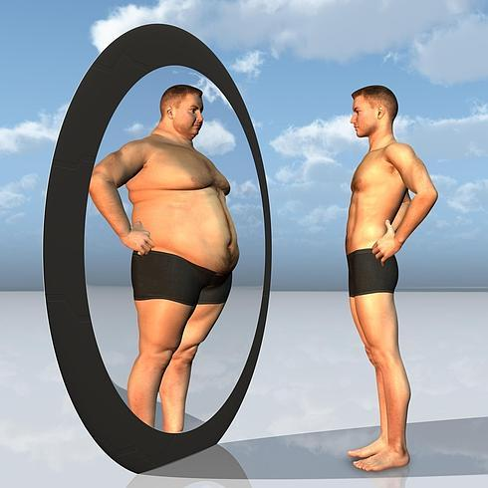
La mayoría de los trastornos de la alimentación se caracterizan por fijar excesivamente la atención en el peso, la figura corporal y la comida, lo que causa conductas alimentarias peligrosas.

Slide 6
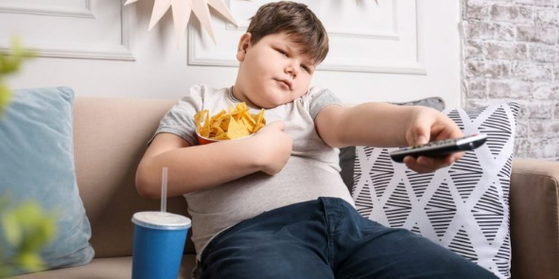
SOBREPESO

Slide 7
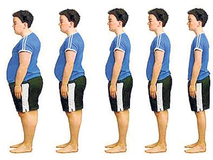
Se entiende por sobrepeso un aumento continuó del peso corporal por encima de ciertos patrones considerados saludables y/o estéticos, calculados a partir de una fórmula de Masa Corporal (MC), que relaciona el peso, la estatura y la talla.
¿Qué es el Sobrepeso?

Slide 8

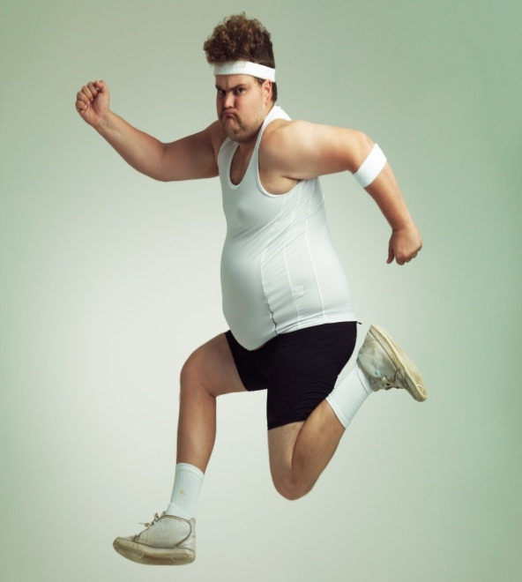
La causa fundamental del sobrepeso es un desequilibrio energético entre calorías consumidas y gastadas… es decir:
¿Qué causa el sobrepeso?

Slide 9
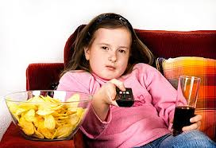
Un aumento en la ingesta de alimentos de alto contenido calórico que son ricos en grasa.
Un descenso en la actividad física debido a la naturaleza cada vez más sedentaria de muchas formas de trabajo, los nuevos modos de transporte y la creciente urbanización.

Slide 10
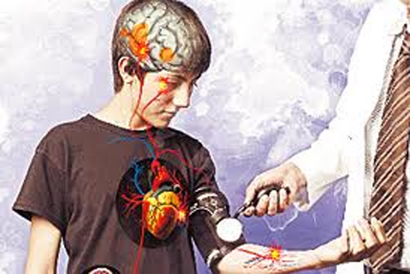
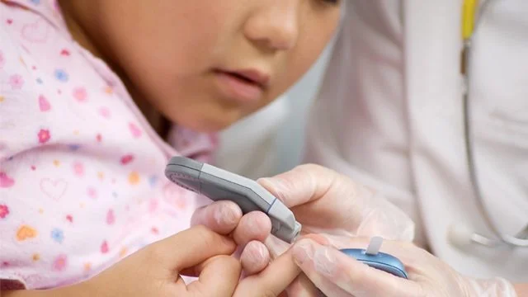
¿Consecuencias comunes del sobrepeso?
Las enfermedades cardiovasculares.
La diabetes.

Slide 11
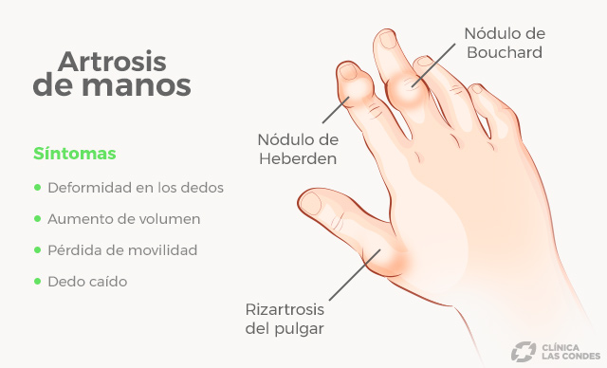
Los trastornos del aparato locomotor (en especial la osteoartritis, una enfermedad degenerativa de las articulaciones).

Slide 12
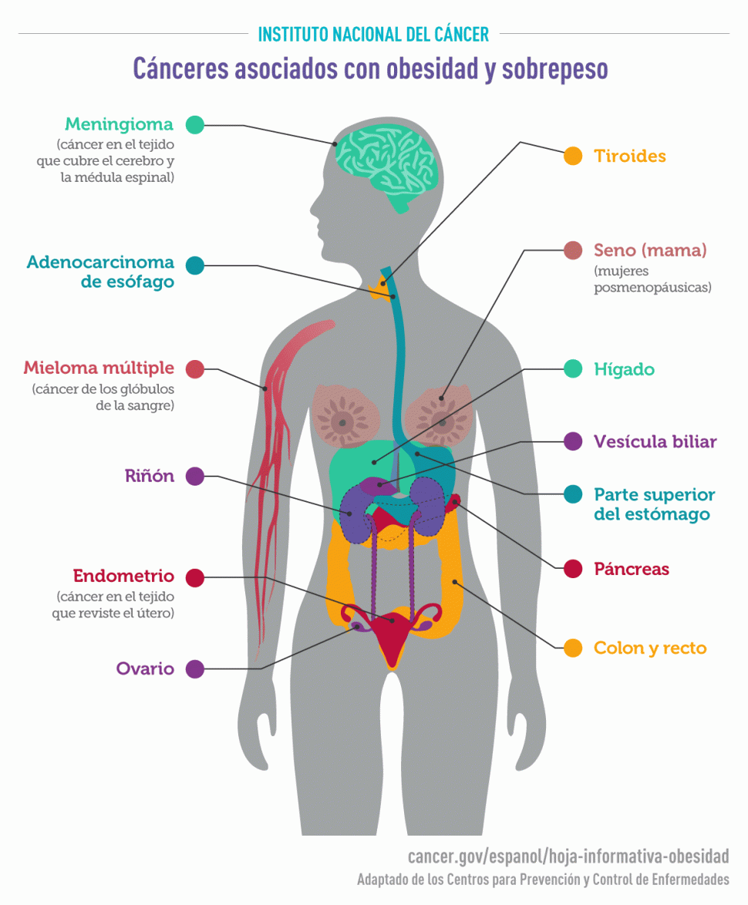
Algunos cánceres.

Slide 13

¿Cómo puede reducirse el sobrepeso?
En el plano individual, las personas pueden optar por:
Limitar la ingesta energética procedente de la cantidad de grasa total y de azúcares.

Slide 14

Aumentar el consumo de frutas y verduras, así como de legumbres, cereales integrales y frutos secos.
Realizar una actividad física periódica.

Slide 15
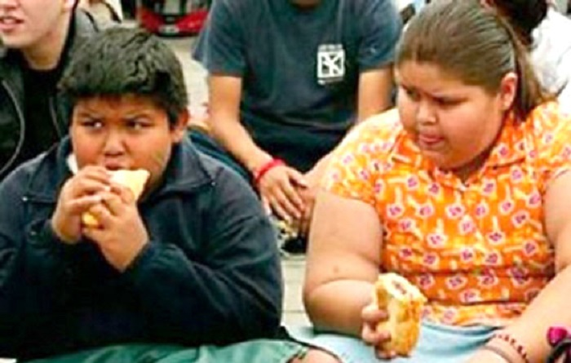
OBESIDAD

Slide 16
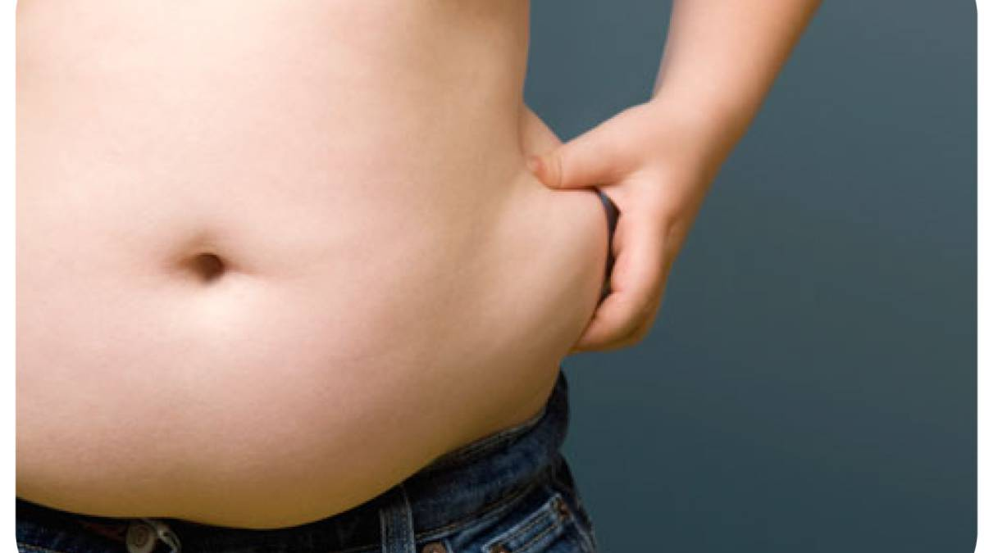
Significa tener exceso de grasa en el cuerpo. El peso puede ser resultado de la masa muscular, los huesos, la grasa y/o el agua en el cuerpo.

Slide 17
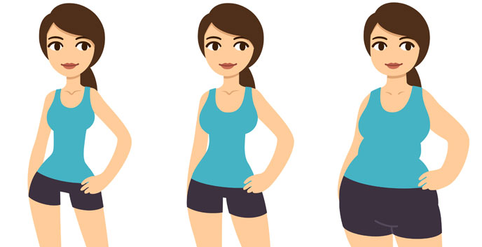
La obesidad se presenta con el transcurso del tiempo, cuando se ingieren más calorías que aquellas que quema.
El equilibrio entre la ingestión de calorías y las calorías que se pierden es diferente en cada persona.

Slide 18
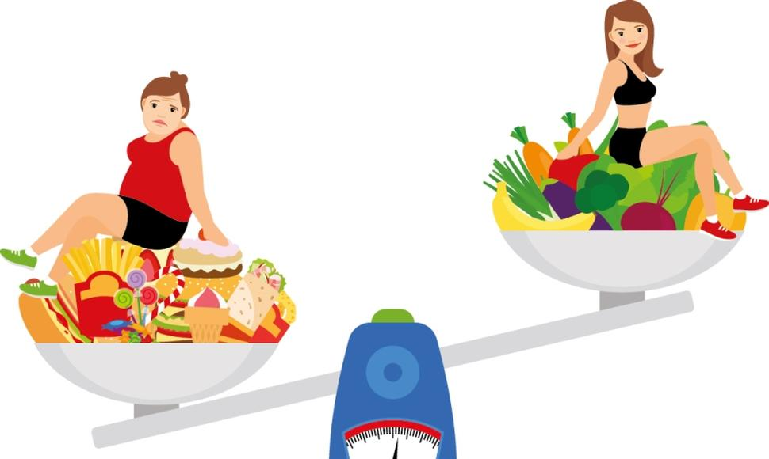
Entre los factores que pueden afectar su peso se incluyen la constitución genética, el exceso de comida, el consumo de alimentos ricos en grasas y la falta de actividad física.

Slide 19
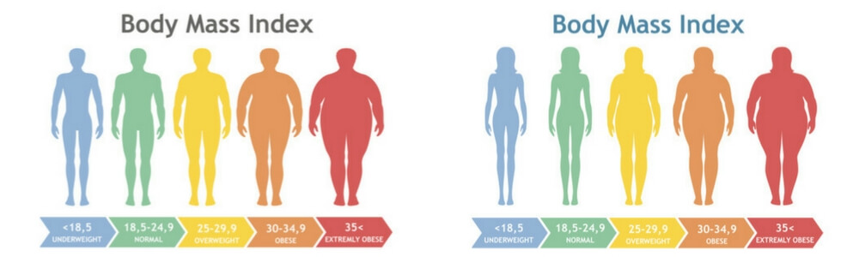
Los profesionales de la salud suelen utilizar el Índice de Masa Corporal (IMC) para determinar si es sobrepeso (entre 25 o 30) u obesidad (a partir de 30).

Slide 20
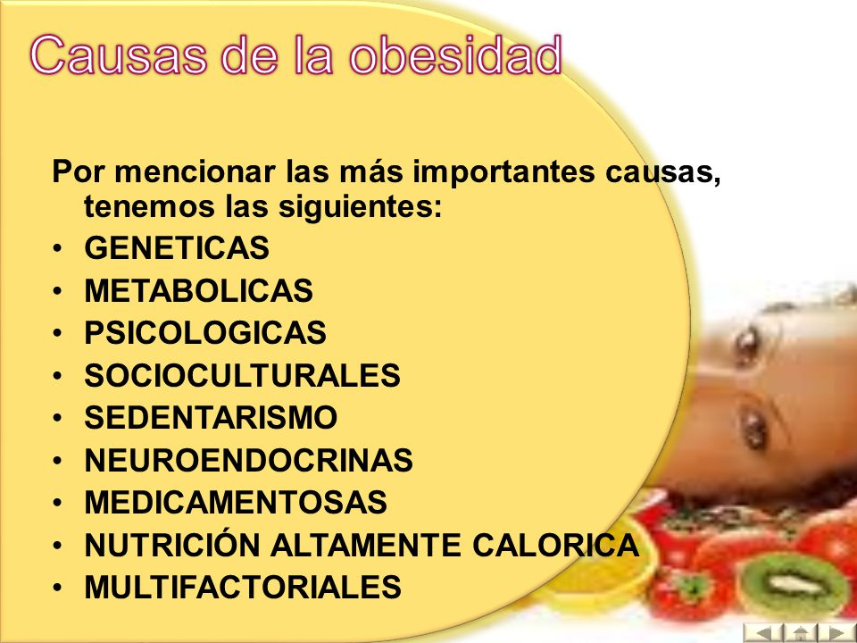
Causas

Slide 21
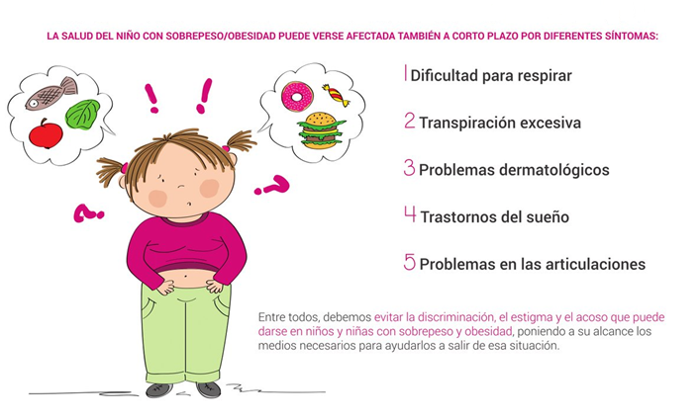
Síntomas

Slide 22
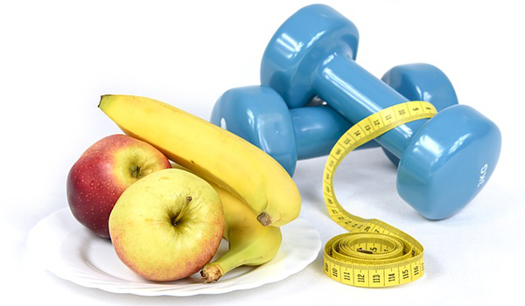
Prevención
La obesidad es una enfermedad crónica que tiene un gran impacto en la calidad de vida de niños y adolescentes, es un factor de riesgo de múltiples enfermedades. Según los expertos, la prevención desde la infancia es imprescindible para reducir las cifras de esta pandemia.

Slide 23
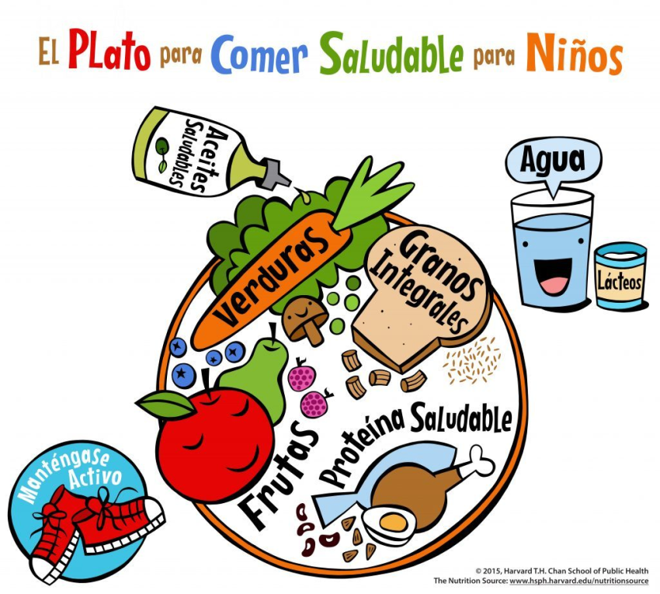
Alimentación
El primer paso es cambiar los hábitos de alimentación. Las personas con obesidad tienen que comer de forma más saludable, reducir la ingesta calórica y adecuarla al gasto que hacen.

Slide 24
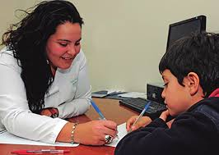
Apoyo psicológico
Acudir a un psicólogo puede ayudar a conseguir el objetivo de superar esta enfermedad crónica.

Slide 25

Por un lado, les ayudará a lidiar con la ansiedad que va ligada en la mayoría de los casos a la obesidad; por otro lado, el tratamiento psicológico es crucial para ayudarle a afrontar la enfermedad y conseguir los objetivos de pérdida de peso.

Slide 26
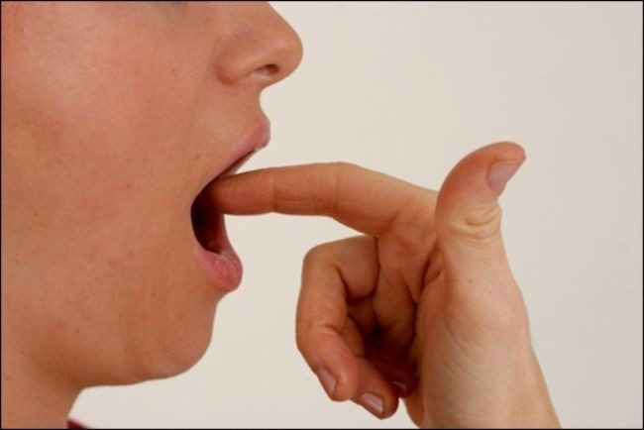
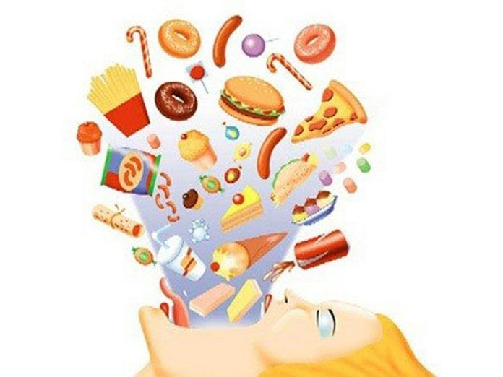
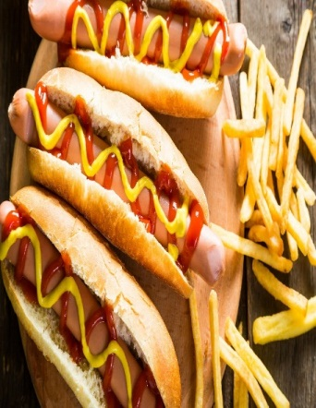
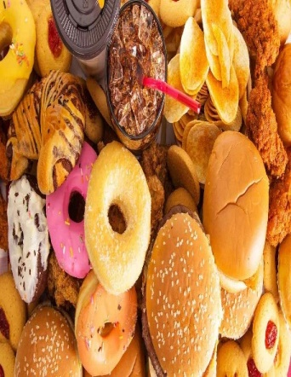
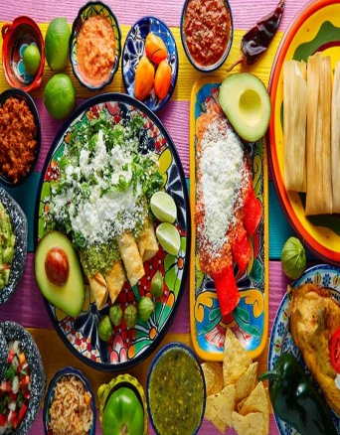
BULIMIA

Slide 27
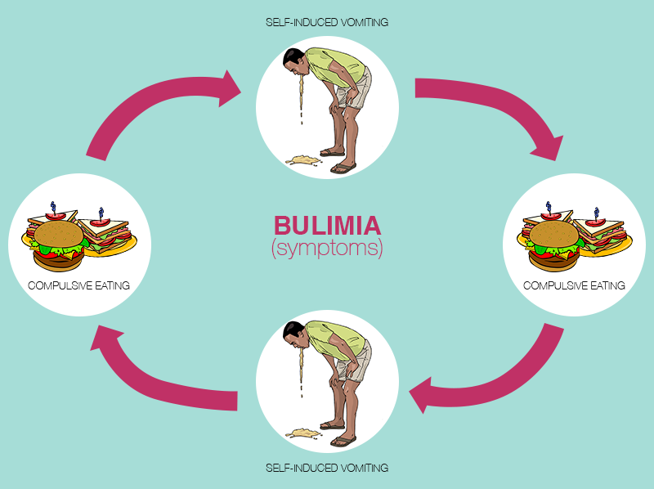
LA BULIMIA
La bulimia incluye los temores de tener exceso de peso y períodos ocultos de comer en exceso (atracones).

Slide 28
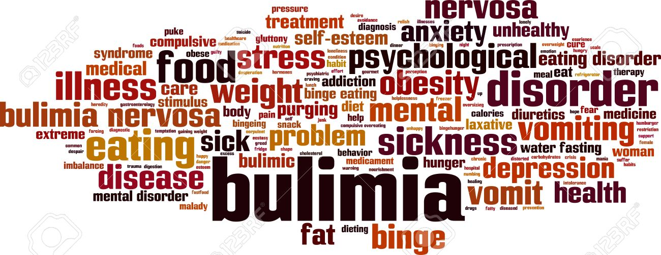
Pueden ocurrir varias veces a la semana o incluso varias veces al día; es por eso que se ven obligados a provocarse el vómito al sentir culpa por la gran cantidad de alimentos que ingieren, también se apoyan de laxantes y enemas.

Slide 29
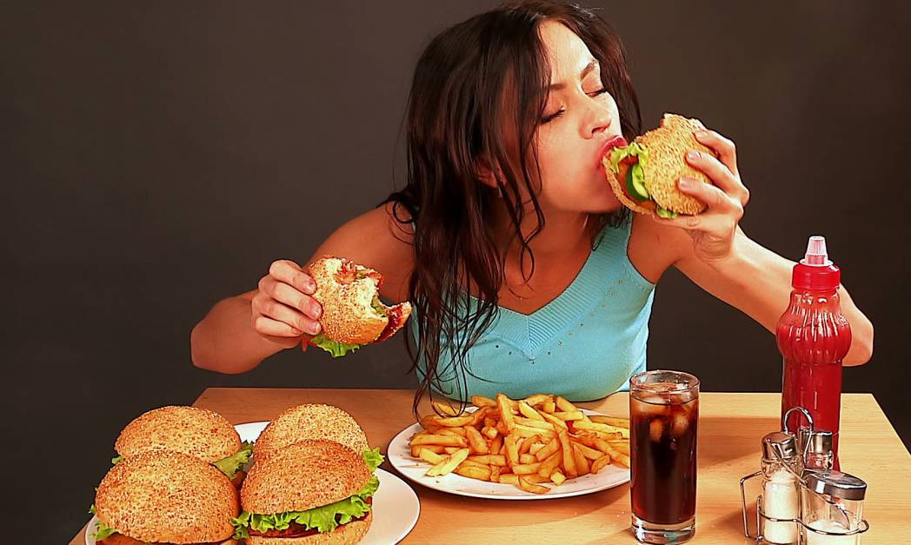
Atracones o comer compulsivamente. Esto puede afectar a hombres como mujeres. Son personas que comen en exceso, pero, que no provocan el vómito ni usan laxantes o enemas.

Slide 30
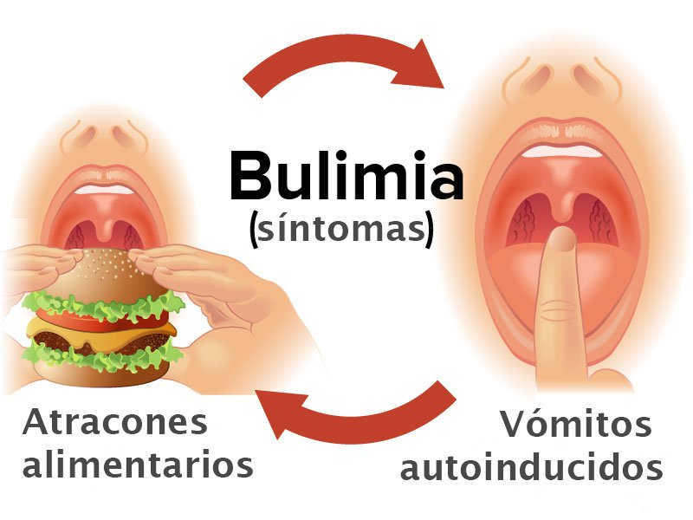
Como inicia este cambio…
Se comienza con dietas para mejorar el aspecto físico.
El deseo de comer alimentos dulces y ricos en grasas.
Sentimientos de ira, cansancio, ansiedad, soledad.
Vómitos provocados, laxantes, uso de diuréticos
Ansiedad o compulsión para comer
Alteraciones menstruales.
Aumento de caries dentales.

Slide 31
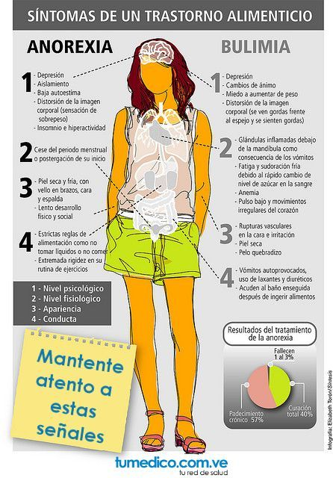
Factores de riesgo

Slide 32
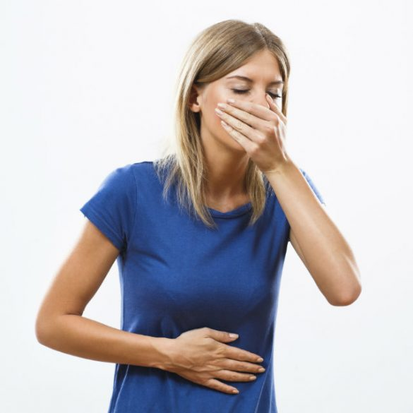
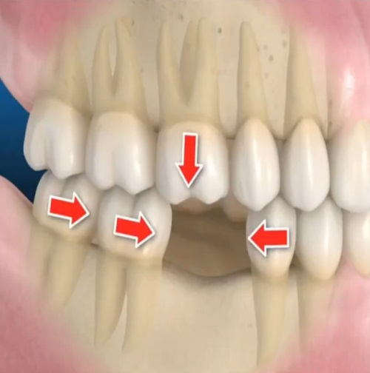

Complicaciones
Engrosamiento glandular
Caries, perdida de piezas dentales.
Anemia
Problemas digestivos.
Desgarramiento del esófago.

Slide 33
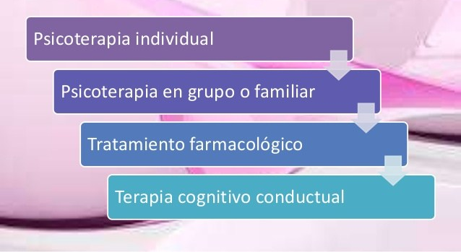
Tratamiento

Slide 34

Una ves que la bulimia se ha detectado, se debe tratar de evitar los vómitos, normalizar el funcionamiento metabólico del enfermo, imponer una dieta equilibrada y nuevos hábitos alimenticios.

Slide 35

Anorexia

Slide 36
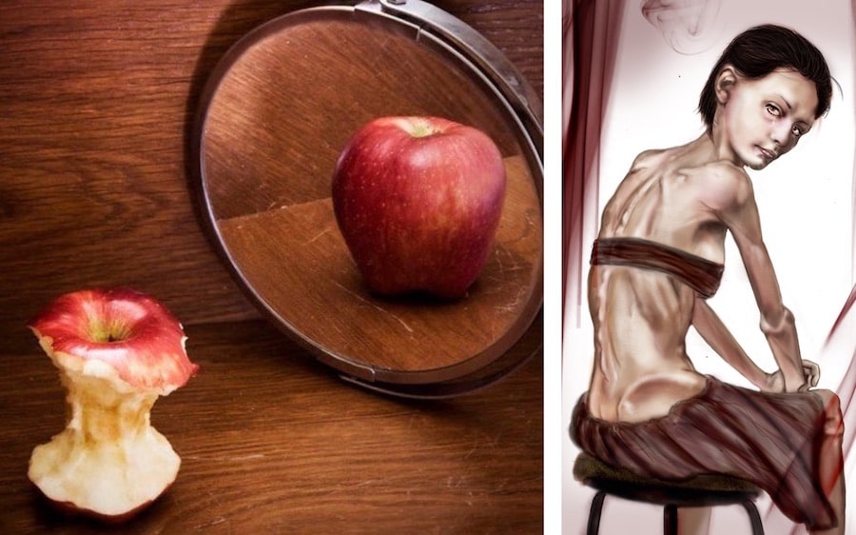
¿Que es ?
Trastorno de la conducta alimentaria que supone una pérdida de peso provocada por el propio enfermo y lleva a un estado de inanición.

Slide 37
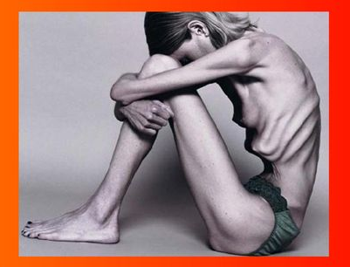
Causas
Su causa es desconocida, los factores sociales parecen importantes, aunque hay muchos factores socioculturales que pueden desencadenar la anorexia, independientemente de la presión que pueda ejercer el entorno .
Factor Biológico
Factor Psicológico
Factor Sociocultural

Slide 38

Síntomas
Bajo peso corporal.
Rechazo a mantener el peso normal.
Adopción de distintas dietas.
Carácter hostil e irritable.
Actitudes depresivas.
Actividad física intensa.
Miedo intenso a ganar peso.
Distorsión de la imagen del cuerpo.

Slide 39

Tratamiento
El tratamiento de la anorexia tiene como objetivo lograr el techo mínimo de 90 % del peso corporal en comparación con el ideal, dada la diversidad de causas, puede ser:
Psicológica.
Farmacológica.
Nutricional.

Slide 40
REFERENCIAS
Peláez Fernández MA, Raich RM, Labrador FG. (2010). Trastornos de la conducta alimentaria en España: Revisión de estudios epidemiológicos. Revista Mexicana de Trastornos Alimentarios.
M. L. Portela de Santana, H. da Costa Ribeiro Junior , M. Mora Giral y R. M.ª Raich. (2012). La epidemiología y los factores de riesgo de los trastornos alimentarios en la adolescencia; una revisión. Nutrición Hospitalaria. 27(2):391-401 ISSN 0212-1611 .
Marín B., Verónica. (2002). TRASTORNOS DE LA CONDUCTA ALIMENTARIA EN ESCOLARES Y ADOLESCENTES. Revista chilena de nutrición, 29(2), 86-91.
Ehar A R. (1998).Trastornos del hábito de comer en adolescentes: aspectos clínicos y epidemiológicos. Revista Médica de Chile.
MAGANTO, C., DEL RÍO, A. Y ROIZ. O. (2000) Factores de riesgo de trastornos alimenticios. 1 European Congress of Psychotherapy. La Psicoterapia en una Europa Unificada. Barcelona: Libro de resúmenes.
MARTÍNEZ, E., TORO, J., SALAMERO, M., BLECUA, J. Y ZARAGOZA, M. (1993). Influencias socioculturales sobre las actitudes y conductas femeninas relacionadas con el cuerpo y la alimentación. Revista de Psiquiatría de la Facultad de Medicina de Barcelona, (20), 2.

